Slide 1

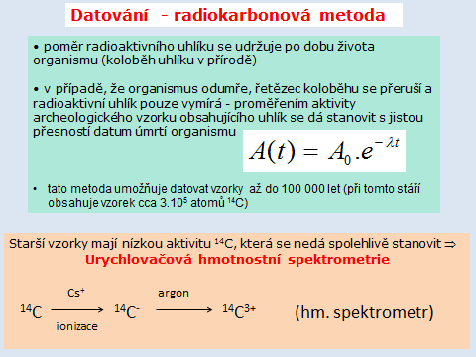
5. DATOVÁNÍ A URČOVÁNÍ STÁŘÍ NEROSTŮ
Datování s využitím kosmogenních nuklidů
na 1 g uhlíku v živé hmotě připadá
15,3 přeměny za minutu (= rovnovážná měrná aktivita)
A(t) – stanovená měrná aktivita vzorku
A0 - rovnovážná měrná aktivita ¹⁴C
t - uplynulý čas, zde tedy stáří předmětu (tj.
doba od smrti organismu)

Slide 2
¹⁴C (T = 5730 let) se tvoří v horních vrstvách atmosféry jadernou rekcí ¹⁴N (n,p) ¹⁴C, neutrony pocházejí z kosmického záření
Datovat lze předměty cca do stáří 40 000 - 50 000 let (do cca 10 uplynulých poločasů přeměny, tehdy se nuklidy považují za vymřelé)
atomy uhlíku ¹⁴C vznikají ve vysoce excitovaném stavu a rychle reagují na ¹⁴CO₂
¹⁴CO₂ se asimiluje v rostlinách (fotosyntéza), účastní se tak potravinového řetězce,
rozpouští se také ve vodě, která je organismy přijímána
^{poměr atomů 14}C^{/12}C se udržuje po dobu života organismu (koloběh uhlíku v přírodě)
v případě, že organismus odumře, řetězec koloběhu se přeruší a radioaktivní uhlík pouze vymírá
Doba přeměny | Procento přeměněného uhlíku ¹⁴C
5730 let | 50 %
11460 let | 75 %
17190 let | 87,5 %
22920 let | 93,75 %
28650 let | 96,875 %
34380 let | 98,4375 %
40110 let | 99,21875 %
45840 let | 99,609375 %
51570 let | 99,8046875 %

Slide 3
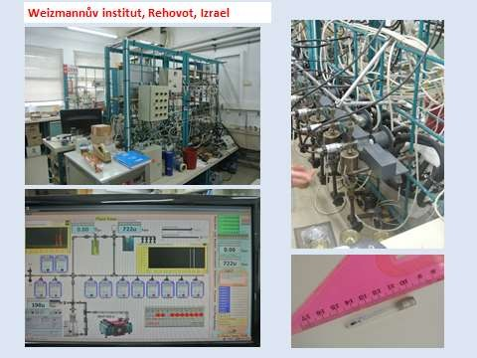
Urychlovačová hmotnostní spektrometrie
tato metoda slouží k absolutnímu stanovení zbytkového ¹⁴C, je mnohem citlivější, umožňuje stanovit stáří vzorků do cca 100 000 let
uhlíkatý vzorek s obsahem ¹²C a ¹⁴C se nejprve katalyticky převede na CO₂
dalším zařízení se zase katalyticky CO₂ převede na čistý uhlík
ten se plní do skleněných kapilár a vkládá se do přístroje
Na obrázku vlevo je baterie rozkladných nádobek, vpravo je jejich detail.
Vlevo dole na snímku je schéma procesu na obrazovce monitoru
Vpravo dole je záběr na kapiláru se vzorkem.

Slide 4
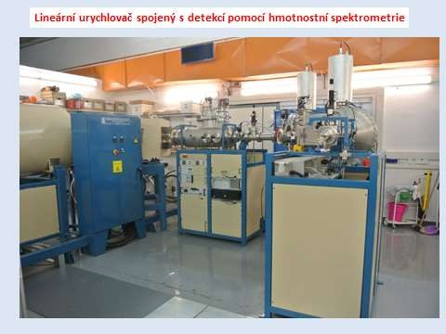
vlevo se nachází ionizační a urychlovací segment
uprostřed je zahnutý segment (viz i na dalším snímku), kde na svazek iontů působí elektrické a magnetické pole, dochází k zakřivení drah svazků iontů
následuje separační část přístroje následovaná detekcí 12_{C a} 14_{C}
z poměru ¹⁴C/¹²C se pak stanoví čas, který musel uplynout, aby se tento poměr ustavil
= stáří vzorku.

Slide 5
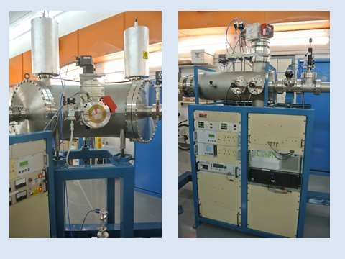

Slide 6
Urychlovačová hmotnostní spektrometrie je použitelná pro určování stáří i jiných kosmogenních nuklidů.
stanovovaný nuklid | výskyt | urychlovaná částice | poznámka
10_{B} | mořské sedimenty, polární led | 10_{B}16_{O}- 10_{B}3+ | 10⁷ atomů
36_{Cl,} 129_{I} | podzemní vody
27_{Al} | mořské sedimenty
3_{H} | uzavřené vody |  | rovnovážné koncentrace jsou ovlivněny atomovými výbuchy

Slide 7
Jaderná chronologie – určování stáří nerostů
Pro hromadění stabilního nuklidu Y, který vzniká procesem
X(radioaktivní) Y (stabilní)
lze odvodit vztah (Hála str. 59-60): ^{N}Y
λt
= N _{X} (e −1)
kde NY a NX jsou počty částic dceřiného a mateřského nuklidu v době t, což je doba, která uplynula od krystalizace nerostu.
Předpokládá se totiž, že:
v době krystalizace nerostu je v něm obsažen pouze dlouhodobý radioaktivní nuklid X
ten se přeměňuje a stabilní produkt rozpady Y se v nerostu pouze hromadí
nepředpokládají se jeho ztráty do okolí (např. difuzí)
je třeba najít separační metodu, která stanoví zbytkové množství X a množství vzniklého Y
známe-li tedy obsah obou nuklidů v době stanovení stáří, pak platí pro stáří nerostu vztah
t = ¹ ( ^{NY} + 1)
λ N_{X}

Slide 8
40_{Ar}
Metoda draslík-argonová
⁴⁰K (T=1,27.10¹⁰ roků)
obsah 40K se zjistí z celkového obsahu draslíku a jeho zastoupení v přírodní směsi (0,012 %)
⁴⁰Ar se stanoví po zahřátí vzorku v křemenné aparatuře na 2000 °C – uvolněný argon se stanoví hmotnostní spektrometrií
stáří pozemských hornin je cca (2-3).10⁹ let, stáří měsíčních hornin a kamenných meteoritů kolem 4,5.10⁹roků
Další metody jaderné chronologie:
metoda rubidium-stronciová
⁸⁷Rb(T=4,7.10¹⁰ roků, obsah v přír. Rb je 27,85 %)
87_{Sr}

Slide 9
metoda rhenium-osmiová (pro molybdenity, které obsahují malé množství rhenia)
¹⁸⁷Re(T=6.10¹⁰ roků, 62,93 %)
187_{Os}
metoda lutecium-hafniová
¹⁷⁶Lu(T=2,1.10¹⁰ roků, 2,6 %)
176_{Hf}
metoda samarium-neodymová
¹⁴⁷Sm(T=1,1.10¹⁰ roků, 14,97 %)
147_{Nd}
metoda uranová (využívá se samovolného štěpení)
²³⁸U(T=1.10¹⁶ roků, 99,3%) nuklidy Xe (hm. spektrometrie)
Vznikající trosky opouštějí místo svého vzniku s celkovou energií cca 170 MeV
a při brzdění vyvolávají poruchy krystalové mříže, které se studují pod mikroskopem a které jsou schopny vypovídat o stáří horniny

